Slide 1
Epididymis, ductus deferens, funiculus spermaticus, vesicula seminalis, prostata
Nemeskéri Ágnes
2020
Semmelweis Egyetem
Anatómiai, Szövet- és Fejlődéstani Intézet
Klinikai Anatómiai Kutatólaboratórium
nemeskeri.agnes@med.semmelweis-univ.hu

Slide 2
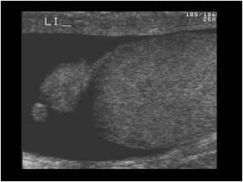
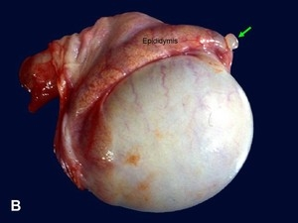
Epididymis
head
https://www.ultrasoundcases.info/clients/ultrasoundcases/uploads/4222.jpg
appendix testis
Müllerian duct
body
tail
appendix epididymis UH
- epididymis szorosan csavarodott tubulus
- kötőszövetes capsula
- epididymis - caput, corpus és cauda régiók
- szegmentekre tagolt kötőszövetes septa - lobulusok
appendix epididymis – mesonephros maradványa
fő komponens – ductus epididymis that is connected
to the rete testis by 8–12 efferent ducts - to the vas deferens
https://www.auanet.org/images/education/pathology/
normal-histology/testicular_appendages-figureB.jpg

Slide 3
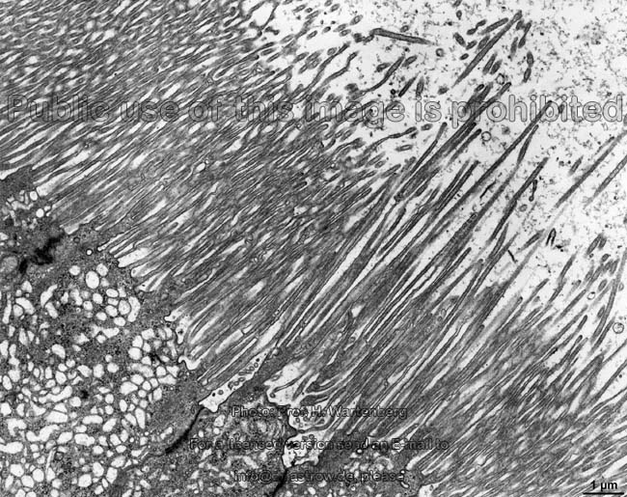
Epididymis
fő komponens – ductus epididymisen keresztül
8–12 hullámos lefutású ductuli efferentes köti össze a rete testist és a ductus deferenst
minden ductulus kb. 20 cm hosszú
felcsavarodva 2 cm hosszú kúpalakú epididymalis lobulusok
Caput
- az éretlen spermiumok a mediastinum testisből érkeznek
szövettanilag vastag epithelium béleli itt a ductust
különösen hosszú stereociliumok
vékony simaizom réteg
a testicularis folyadék absorbciója – spermiumok nagyobb koncentrációja
Corpus
- intermedier epithelium és vastagabb simaizom réteg
Cauda
legvékonyabb epithelium
vastag simaizom réteg
Stereocilia
- hosszú cytoplasma nyúlványok - actin filamentum tengely
stereocilia nem-motilis
membran kitüremkedések a sejt felszínét
nagyobb felületen absorpció és szekréció

Slide 4
Epididymis funkciók transzport – érés - tárolás
Spermiumok nem-motilisak, amikor elhagyják a tubuli seminiferus lumenét
- nagy mennyiségű testicularis folyadék szekréció
az mellékhere stereocilium tömege visszaszívja 90% -át a testicularis luminalis folyadéknak
a reabsorpció folyadék áramot hoz létre, ami magával viszi az immobilis spermiumokat a seminiferus tubulusokból a mellékherébe
spermatozoa nem érik el a teljes motilitást, amíg el nem érik a vaginát
-minden másodpercben, kb. 1000– 1500 spermatozoa érkezik az epididymisbe
- kb.6 m utat kell megtenniük, ductus epididymis kanyarulataiban, míg a motilitás kialakul
- 10 napig tart a spermiumok útja
Spermatozoa transzport
simaizom contractiók
testicularis luminalis folyadék
specializált csillószőrös sejtek – a ductuli efferentesben

Slide 5
Epididymis
V Elfgen, A Mietens, M Mewe, T Hau and R Middendorff - 2018

Slide 6
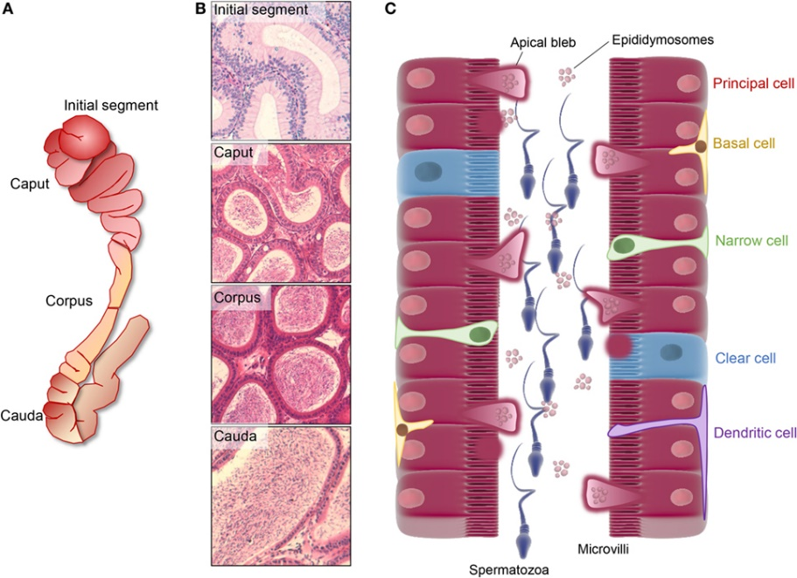
Epididymis funkciói
Spermatozoa változásai az epididymisben
történő „vándorlás” során
Motilitás kialkulása
Chromatin compactációja
molekulák szintézise – szükséges a megtermékenyítéshez
spermiumok módosulásai a caput, corpus, és cauda régióiban a különböző epididymalis epithelium eltérő szekrécióval valósul meg
epididymosomák (extracellularis microvesiculumok - sok cholesterol és protein)
miRNA
macromoleculák
epididymal pH és electrolytok összetétele a luminális folyadékban fontosak
epididymal secretions are regulated by a variety of factors, mostly androgens and estrogens
Különböző luminalis környezet az eltérő epididymalis szegmentekben
tárolás a caudaban - további spermium érés – spermiumok életképességének motilitásának fenntartása
Ejaculació - epididymalis contrakció spermiumok kiürítése
Wei Zhou, Geoffry N. De Iuliis, Matthew D. Dun, and Brett Nixon - 2018
S. Marchiani L. Tamburrino M. Muratori E. Baldi - 2017

Slide 7
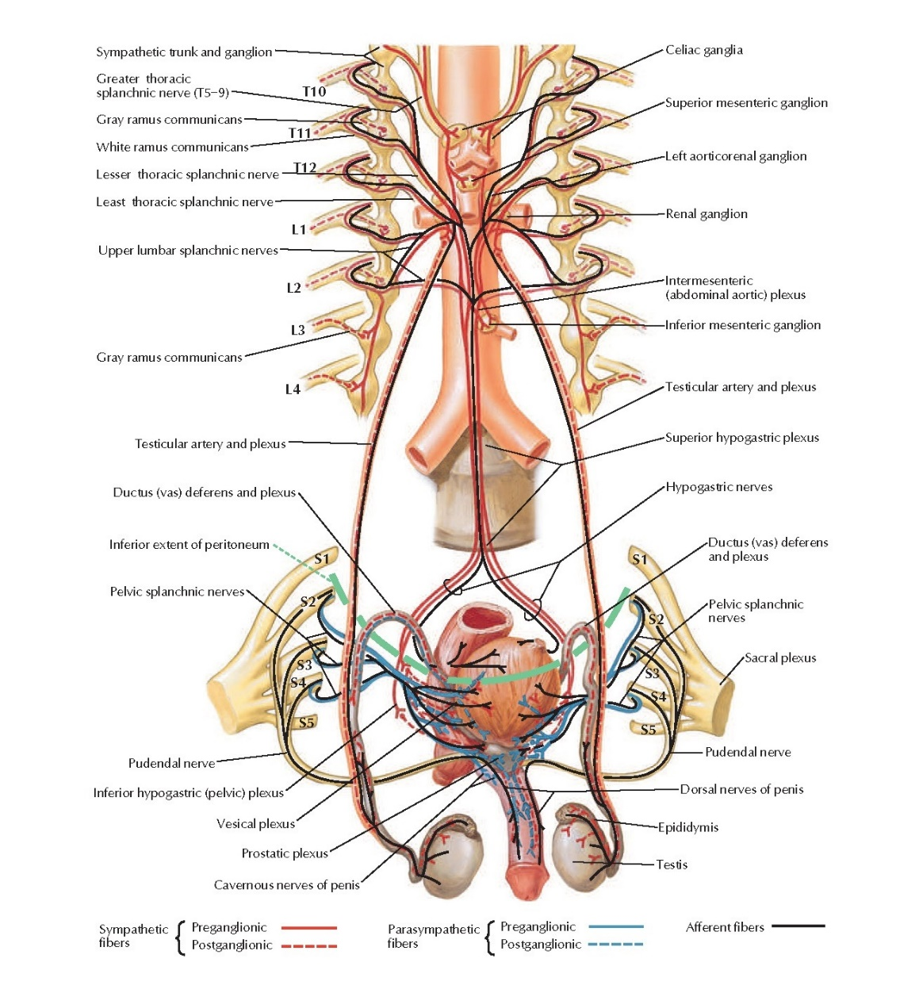
Epididymis beidegzése
- caput és corpus epididymis kevés idegrost
- cauda gazdagon innervált
Cauda - speciális funkció
azonnali részvétel az ejakulációban
Idegrostok típusai
sympathicus,
parasympathicus
peptiderg (e.g. neuropeptide Y)
vasoactive intestine polypeptide (VIP)
Substance P
GCRP
L-enkephalin, somatostatin
purinerg
nitrerg neurotransmitter rostok

Slide 8
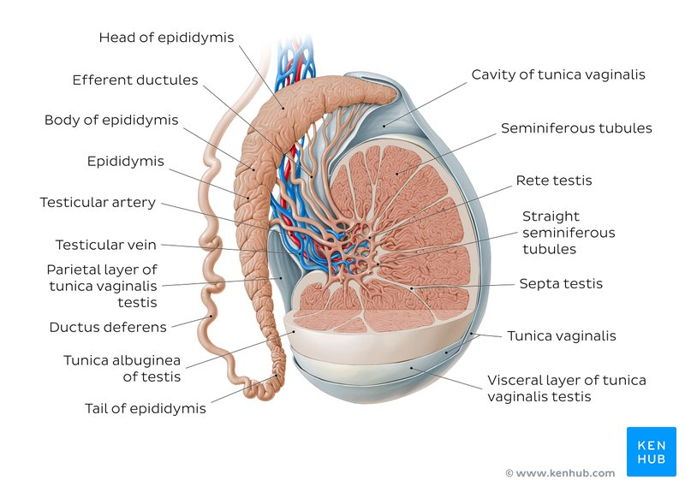
Ductus deferens (vas deferens)
- részlegesen kanyarulatos
30 centimeter hosszú
3 to 5 mm átmérő
funiculus spermaticus része
canalis inguinalison át belép a hasüregbe
- vérellátás
arteria ductus deferentis
a. vesicalis superior (a. iliaca interna)

Slide 9
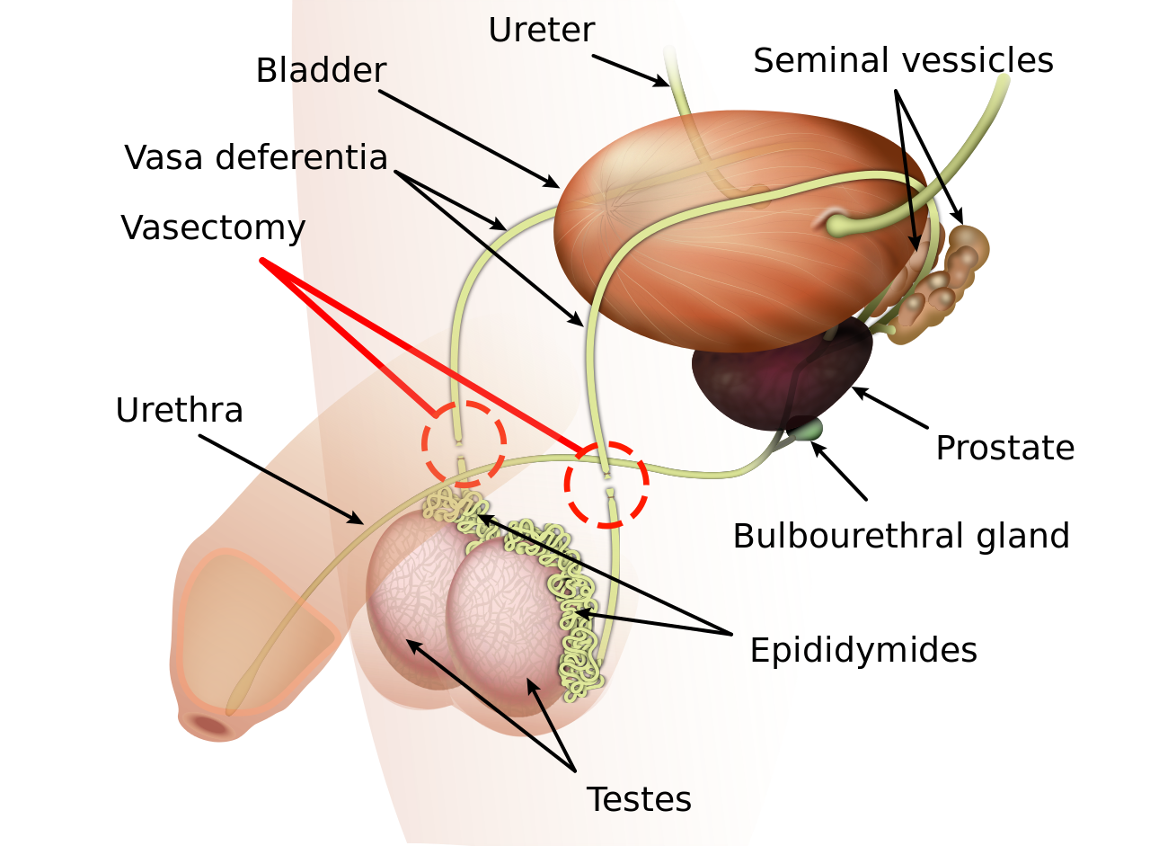
Ductus deferens
ejaculaciókor, a simaizom fali réteg reflexesen kontrahál, előre hajtva a spermiumokat
a spermiumok az urethraba kerülnek,
a luminalis folyadék kiegészül a vesicula seminalis, a prostata által szekretált váladékkal létrehozva a spermát (ondó)
Vasectomia - permanens fogamzásgátlás

Slide 10
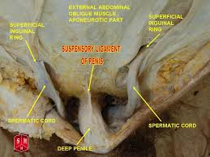
Funiculus spermaticus
Funiculus spermaticus
az anulus inguinalis profundustól a mellékhere fejéig
Funiculus spermaticus burkai:
- bőr
- dartos fascia
- fascia spermatica externa - m. obliquus externus aponeurosisát borító fascia
- m. cremaster és fascia - m. obliquus internusból és fasciajából
- fascia spermatica interna, fascia transversalisból
Funiculus spermaticus átmérője 16 mm (11 - 22 mm)

Slide 11
Funiculus spermaticus struktúrái
Arteriák:
- a. testicularis, a. ductus deferentis, a. cremasterica
Idegek:
- m. cremaster - ramus genitalis - n. genitofemoralis
- testicular plexus (sympaticus idegfonat)
- n. ilioinguinal
Ductus deferens
Plexus pampiniformis
Nyirokerek
Tunica vaginalis
inf. epigastric aa.

Slide 12
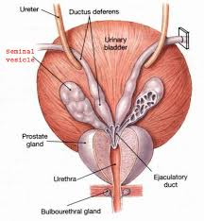
Vesicula seminalis
Mirigyek - vesica urinaria hátsó felszínéhez fekszenek
ductus deferenstől lateralisan
- csöves mirigy felcsavarodva helyenként diverticulumokat alkot
- ductus excretorius - összenyílik a ductus deferenssel – ductus
ejaculatorius
a prostata parenchymáján ferdén áthatolva a scolliculus seminalison
benyílik az urethra pars prostaticajába
- 5 cm, de kanyarulatok nélkül 10 cm

Slide 13
Vesicula seminalis secretioja
lipofuscin granulumok – elhalt epithel sejtekből – sárgás színt ad
az ondófolyadék 70-85% -át a vesicula seminalis képezi
a váladék alkalikus – ondófolyadék pH-ját enyhén alkalikussá teszi
neutralizálja a vagina savanyú pH-ját
semenogelin protein
- az ejaculatio után az ondó sűrű, zselészerűvé teszi
Vesicula seminalis mirigyváladéka:
proteinek
enzymek
fructose
mucus
Vitamin C
flavin
phosphorylcholine
prostaglandinok

Slide 14
Vesicula seminalis beidegzése és vérellátása
- adrenerg innervatio – a simaizom rétegek
- cholinerg idegvégződések - glandular epithelium
- inferior vesical, internal pudendal, és middle rectal aa.
- internal iliac a. anterior division

Slide 15
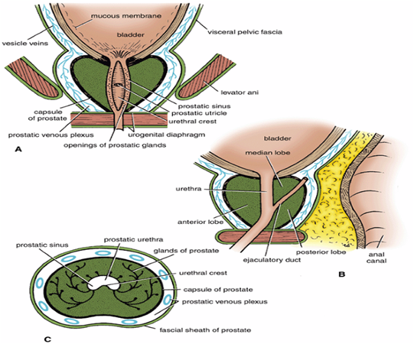
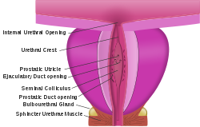
Prostata
prostata dió nagyságú mirigy
A diaphragma urogenitale és a vesica urinaria között
apex prostatae a diaphragma urogenitalen
prostate a rectum előtt!!!!!
anterior felszín – symphysis pubica
inferolateral felszín a lateralis medencefal felé tekint
plexus hypogastricus inferior (autonomic) mellett
urethra a prostata centrumában átfúrja
ductus ejaculatorius penetrál a parenchymába
prostate - szekréciós váladék spermiumok védelme
Urinary bladder

Slide 16
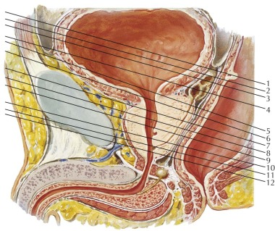
Vesicula seminalis és a prostata topográfiája

Slide 17
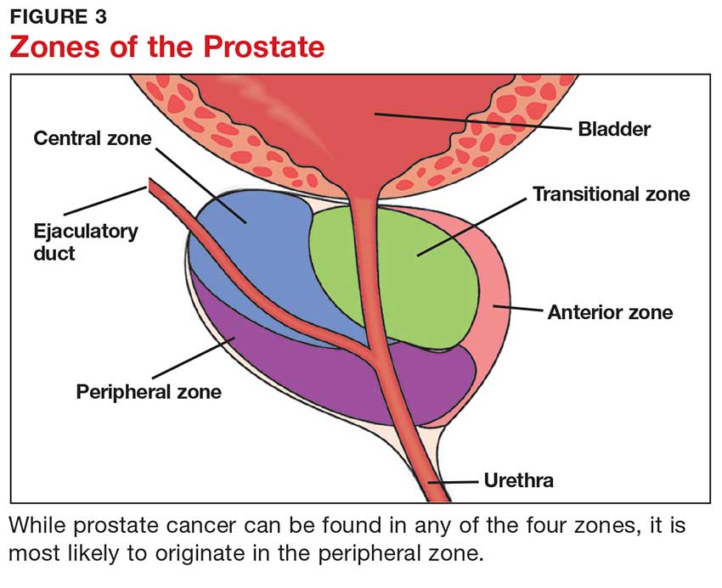
Prostata zónák
prostata - 4 régió
- transitionalis zóna (TZ) – körbeveszi az urethrat a ductus ejaculatorius benyílásáig
- centralis zóna (CZ) – ez a zóna körülveszi a transitionalis zonát és a ductus ejaculatoriust - kor előrehaladtával megnagyobbodik:
jóindulatú prostata hyperplasia
- peripheriás zóna (PZ) – legnagyobb
- prostata carcinoma itt jelenik meg leggyakrabban
- anterior fibromuscularis stroma
https://mdedge-files-live.s3.us-east-2.amazonaws.com/files/s3fs-public/Image/October-2018/CR02810024_f3.JPG

Slide 18
Prostata szekréciója
Prostata
- 30% -a az óndó mennyiségének
- enyhén alkalikus, fehéres tejszerű
- alkalikus pH neutralizálja a vagina savanyú pH-ját
- savanyú phophatase
- enzymek - prostata-specificus antigen (PSA);
ejaculatio után PSA hígabbá teszi a seminalis plasmát könnyebben mozognak a spermiumok
- PSA feloldanak proteineket seminalis coagulumban
- zinc – DNA védelem
- citromsav

